Slide 1




Школьный Калейдоскоп
Ежемесячное издание
январь 2019
МБОУ «СОШ №24» №5
Гражданское мужество и мужество военное проистекают из одного начала.
О. Бальзак
Энергия, молодость и красота!
Прелесть студенческих лет.
Не повторится она никогда.
Прекраснее возраста нет.
Мы поздравляем сегодня вас всех,
С Татьяниным днем, днем студента!
Пусть ожидает вас яркий успех
И море приятных моментов.
Страницы истории
27 января ежегодно в Российской Федерации отмечается День полного освобождения Ленинграда от фашистской блокады (1944).
Ленинград (ныне - Санкт-Петербург) - единственный в мировой истории крупный город, который смог выдержать почти 900-дневное окружение.
Захват Ленинграда в годы Великой Отечественной войны 1941-1945 годов являлся одной из важнейших стратегических и политических задач немецкого командования. 8 сентября 1941 года началась блокада Ленинграда, длившаяся 872 дня.
Постепенно в городе иссякли запасы топлива, воды, прекратилась подача света и тепла. Осенью 1941 года начался голод. Была введена карточная система снабжения горожан продовольствием. Нормы выдачи хлеба для рабочих к 20 ноября 1941 года опустились до 250 г в день, для остального населения - до 125 г.
За время блокады на Ленинград было сброшено более 107 тыс. зажигательных и фугасных авиабомб и свыше 150 тыс. артиллерийских снарядов, были разрушены около 10 тыс. домов и строений.
За залпом залп.
Гремит салют.
Ракеты в воздухе горячем
Цветами пестрыми цветут.
А ленинградцы
Тихо плачут.
Ни успокаивать пока,
Ни утешать людей не надо.
Их радость
Слишком велика –
Гремит салют над Ленинградом!
Рыдают люди, и поют,
И лиц заплаканных не прячут.
Сегодня в городе -
Салют!
Сегодня ленинградцы
Плачут...
1

Slide 2
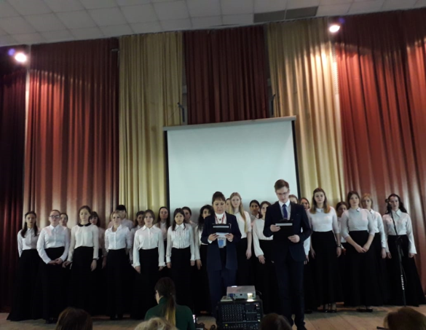

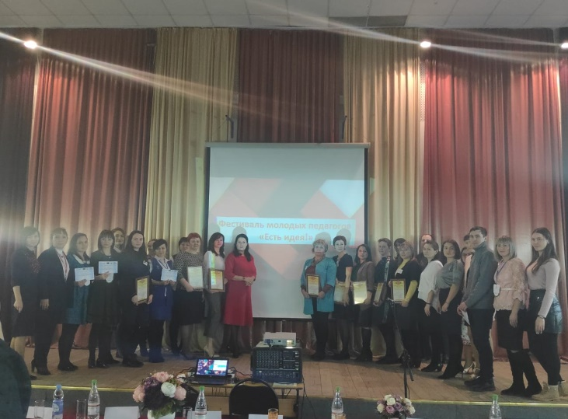
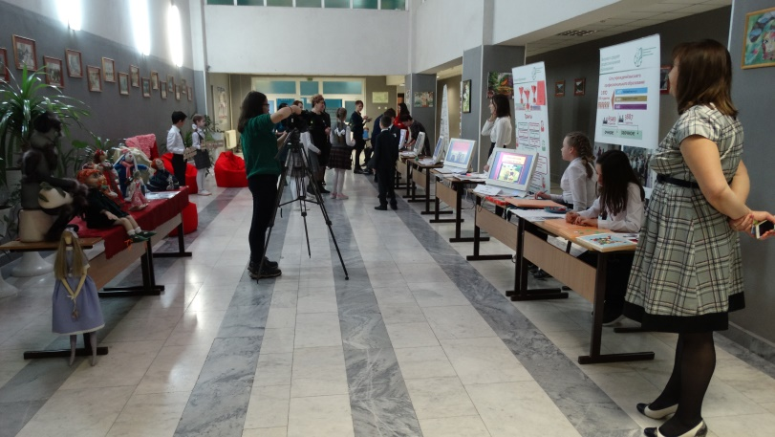
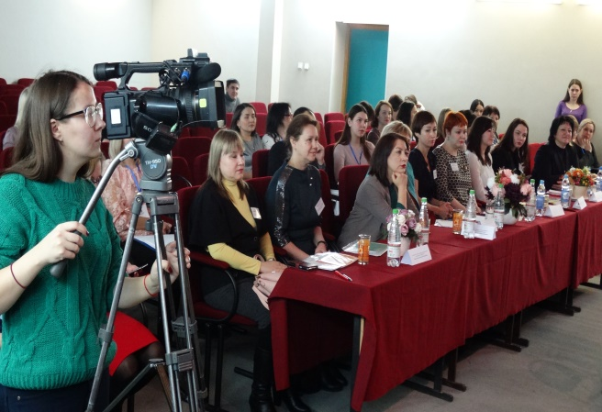
Есть идея!
Под таким названием 25 января в нашей школе совместно с УО АМР, с Альметьевским отделением ТРО ВПП «Единая Россия» прошёл республиканский фестиваль молодых педагогов. Более 30 заявок поступило на участие в фестивале из городов: Азнакаево, Мамадыш, Бавлы, Заинск, Альметьевска.
Согласно Положению молодые педагоги выступали в трёх номинациях:
1. «Методическая разработка учебного занятия (классного часа)».
2. «Есть идея».
3. «Я в учителя пошёл!».
После выступления каждого педагога опытные наставники - эксперты давали устную рецензию работе участникам фестиваля. Кандидат педагогических наук, доцент ЕИ К(П)ФУ Пупышева Евгения Леонидовна, кандидат педагогических наук, методист ГАПОУ АПТ Камалова Эльвина Ильдаровна, заместитель начальника УО АМР Зиганшина Сирина Максутовна, учитель высшей квалификационной категории из Менделеевска Сандакова Татьяна Васильевна, учитель высшей категории, член в экспертных группах и аттестационных комиссиях по аттестации педагогических кадров (республика) Махиянова Эльвира Альбертовна, начальник отдела общего образования Валиева Гульнара Фаворисовна, председатель Совета молодых педагогов АМР Шаяхметова Айгуль Нургаязовна высоко оценили выступления молодых коллег.
Гимн студентов, прозвучавший в исполнении хора студентов Альметьевского музыкального колледжа им.Ф.Яруллина (рук. Калита И.А.),словно вернул всех присутствующих в студенческие годы. Яркие выступления аккордеониста Потёмкиной Д.С., зажигательный танец и песня учащихся школы добавили в фестиваль чувство праздника, яркости, фееричности.
Фестиваль прошёл…В памяти остались самые яркие моменты. Моменты, когда чувствуешь дружескую поддержку своих коллег, чувствуешь свою причастность к великой плеяде. Плеяде педагогов!
Обладатель гранта «Учитель - мастер» Р.А.Бикмухаметова
.
2

Slide 3

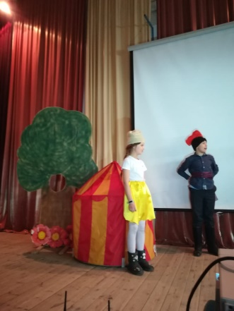
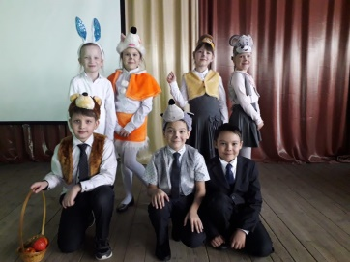
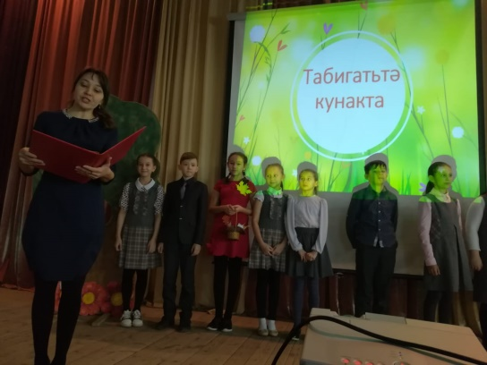

.
Зур бәхетләр сызганып эшкә бирелгәннән килә
Гөрләп туган тел атналыгы узып китте. Укучылар һәм укытучылар күптөрле кызыклы һәм мавыктыргыч чаралар әзерләгәннәр. Менә аларның кыскача исемлеге:
“Р.Фәхретдиннең тормыш юлы һәм иҗатына багышланган әдәби бәйге”,”Без булдырабыз” викторинасы Л.М.Вәлиева җитәкчелегендә, “Р.Фәхретдин нәсыйхәтләре- рухи азык” чарасы Э.Р.Сөләйманова җитәкчелегендә, “Төремкәй” әкияте А.И.Әхмәдуллина белән Р.И.Ялакова кулы астында, “Табигатьтә кунакта” чарасы Л.Р.Вильданова, Л.Р.Гарифьянова, А.И.Әхмәдуллина җитәкчелегендә, “Путешесетвие в страну сказок” Г.Р.Сәрвәретдинова җитәкчелегендә, “Татарча сөйләшәбез” К.В.Рәхимова кулы астында уздырылды. Р.Ә. Бикмөхәммәтова оештырган “Идея бар!” исемле республикакүләм чарада исә, барлык татар теле укытучылары да бик актив катнаштылар. Укучылар һәм укытучыларыбыз киләчәктә дә шулай бергә- бергә актив һәм тырышып эшләсеннәр иде дигән теләктә калам.
Э.Р.Сөләйманова,милли эшләр буенча директор урынбасары
Кызлар колагына: кыш көне
чәчләр өчен 6 кагыйдә
1 кагыйдә. Укладка белән сак булыгыз! Көн дә, көн дә фен белән чәчне җәфаламаска! Кыш көне чәчләргә температураның уйнап торуы болай да зарар китерә: урамда – салкын, өйдә – эссе... Иң яхшысы: чәчне кичтән юып, болай гына киптерегез дә, иртән мусс яки гель белән кирәкле формага кертегез.
2 кагыйдә. Салкын зарарлы! Чәчне салкыннан сакларга кирәк. Кышын башыгызга кими йөрсәгез, чәчнең төсе тоныклана, очлары яргалана, алар сына торганга әйләнә. Башка кими йөрү аркасында чәч коела да әле. Башлык кигәннән соң прическа бозылмасын өчен, укладка вакытында махсус балавыз – воск кулланыгыз.
3 кагыйдә. Еш буямагыз! Салкында алар болай да стресс кичерә, гел-гел буяп торып, сез стрессны көчәйтәсез генә. Иң яхшы буяу да чәч өчен зарарлы. Инде бер дә буямый булмый икән, шампунь-тоник кулланып торыгыз.
4 кагыйдә. Дөрес туклану! Кышкы чорда организм майларга, аксымга, витаминнарга кытлык кичермәсен өчен, ашаган ризыгыгызга таләпчәнрәк булыгыз. Дөрес тукланмау иң беренче чәчкә һәм тирегә «бәрә» – чәч коела, тоныклана, ямьсезләнә... тире кубалаклан, җыерчыклана...
5 кагыйдә. Чәчне башкача юабыз! Баш тиресенә пилинг ясау кавыктан да коткара, баш тиресен дә чистарта, массаж да була. Аннары, чәч бик пычранмаган булса, кайчакта шампунь урынына кондиционер белән генә юу да файдалы. Бу рәвешле юу ысулы ко-вошинг дип йөртелә.
6 кагыйдә. Маска кирәк! Чәчне юганнан соң, май, җиңел крем ише юып төшерелми торган саклык чаралары сөртегез. Атнага бер тапкыр баш тиресен тукландыручы маскалар куллану бик әйбәт.
3

Slide 4
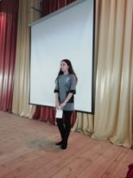

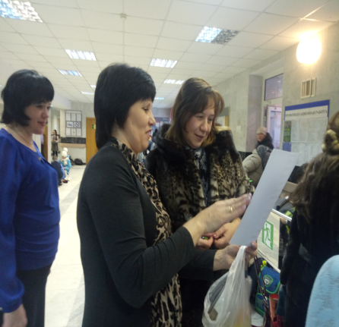

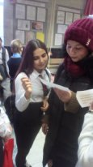
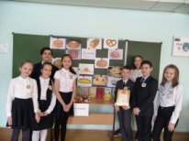
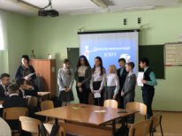
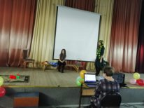
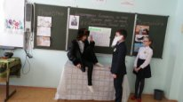
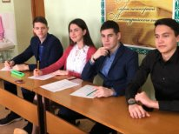
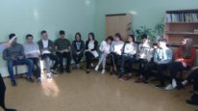
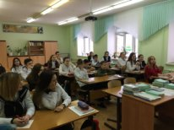
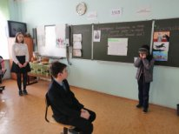
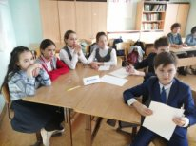

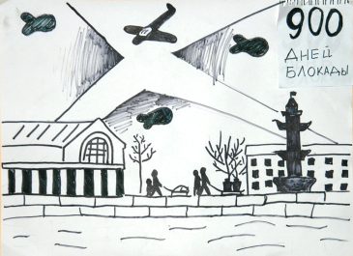
28 января в нашей школе состоялось открытие Недели русского языка и литературы.
В начале дня была проведена акция «Говори правильно», организована выставка тематических газет, показан видеосюжет «Писатели – юбиляры».
31 января состоялась постановка фрагмента сказки «Снежная королева» учащимися 6 д класса. 30 января в рамках предметной недели проведены конкурсы: «Лучший Грамотей» и «Лучший каллиграф». 29 января в 8 а, б классах проведена викторина «В мире литературы», в 6а классе - викторина «Язык мой-друг мой». Мероприятия прошли на высоком уровне.
4
Верстка и дизайн – Тимофеев Э.
Главный редактор – Бикмухаметова Р.А.
Корректор –Юсупова Л.Н.
Адрес редакции – г.Альметьевск, ул.
Шевченко 136, Школа №24, каб. №302
4

